Slide 1
Ribbon使用与源码解析
夏光勇

Slide 2
背景
使用
源码解析
标题四

Slide 3
背景
key:product
value:127.0.0.1:8001
,127.0.0.1:8002
注册中心
负载均衡
product
127.0.0.1:8001
user
rpc调用
product
127.0.0.1:8002

Slide 4
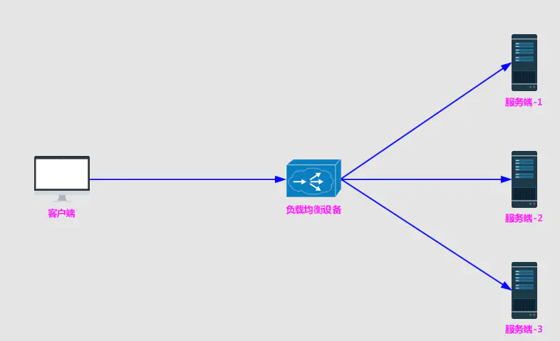
概念
指将负载（工作任务）进行平衡、分摊到多个操作单元上进行运行，从而协同完成工作任务
是对系统的高可用、网络压力的缓解和处理能力扩容的重要手段之一
Notes:
是什么： Ribbon是Netflix发布的开源项目，主要功能是提供客户端的软件负载均衡算法，将Netflix的中间层服务连接在一起。

Slide 5

1
可用的服务清单
2
心跳检测来剔除故障的服务端节点
3
从可用服务端清单中选取出一台服务端端地址，然后进行转发
最大的不同点在于上面所提到服务清单所存储的位置
Notes:
在客户端负载均衡中，所有客户端节点都维护着自己要访问的服务端清单

Slide 6
Ribbon 项目演示

Slide 7
疑问
1.服务清单如何获取
2.清单如何存储
3.如何维护（心跳检测）
4.如何选取

Slide 8
疑问
1.根据服务别名，从注册中心获取服务提供者的客户端列表 代码在哪
2.将列表缓存到本地，即消费者客户端的jvm中 代码在哪
3.根据用户指定的策略，在从Server取到的服务注册列表中选择一个地址
Notes:
Eureka Server, 它优先选择在同一个Zone且负载较少的Server
获取提供者客户端下标（总请求数%服务提供者数），得到调用的服务客户端的实际地址
多种路由策略例如轮询、随机、根据响应时间加权等。

Slide 9
源码分析

Slide 10
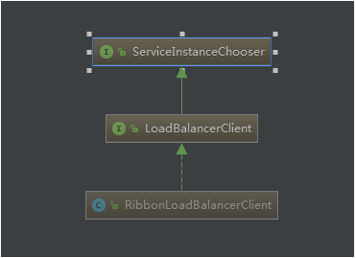
获取清单
核心： LoadBalancerClient
choose()方法是选择具体服务实例的一个方法
最终交给了ILoadBalancer类去选择服务实例
Notes:
LoadBalancerAutoConfiguration(LoadBalancer自动配置类)
LoadBalancerInterceptor 拦截请求

Slide 11
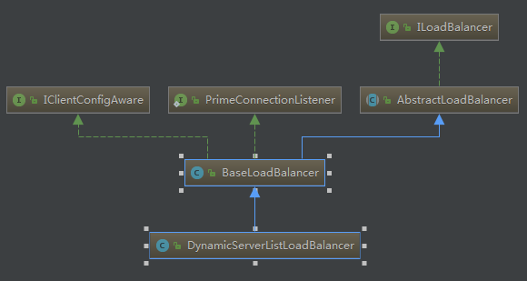
心跳检测

Slide 12
服务选取
IClientConfig ribbonClientConfig: DefaultClientConfigImpl配置
IRule ribbonRule: RoundRobinRule 路由策略
IPing ribbonPing: DummyPing
ServerList ribbonServerList: ConfigurationBasedServerList
ServerListFilter ribbonServerListFilter:ZonePreferenceServerListFilter
ILoadBalancer ribbonLoadBalancer: ZoneAwareLoadBalancer

Slide 13
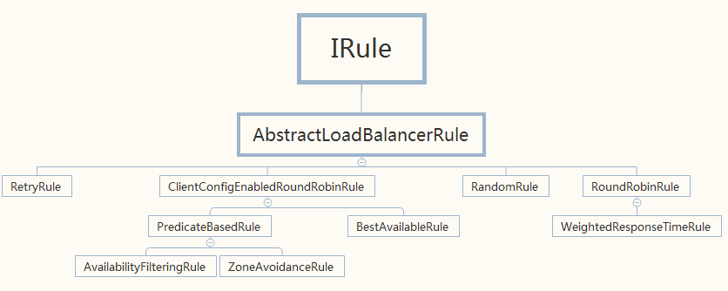
路由策略

Slide 14
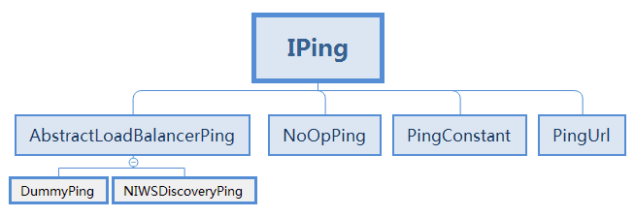
心跳检测
Notes:
PingUrl 真实的去ping 某个url，判断其是否alive
PingConstant 固定返回某服务是否可用，默认返回true，即可用
NoOpPing 不去ping,直接返回true,即可用。
DummyPing 直接返回true，并实现了initWithNiwsConfig方法。
NIWSDiscoveryPing，根据DiscoveryEnabledServer的InstanceInfo的InstanceStatus去判断，如果为InstanceStatus.UP，则为可用，否则不可用。
负载均衡器是从EurekaClient获取服务信息，并根据IRule去路由，并且根据IPing去判断服务的可用性。

Slide 15
定时更新
BaseLoadBalancer
setupPingTask();
Notes:
LoadBalancerClient是在初始化的时候，会向Eureka回去服务注册列表，并且向通过10s一次向EurekaClient发送“ping”，来判断服务的可用性，
如果服务的可用性发生了改变或者服务数量和之前的不一致，则更新或者重新拉取。LoadBalancerClient有了这些服务注册列表，就可以根据具体的IRule来进行负载均衡。

